Slide 1


建设工程法规
Construction project regulations

Slide 2
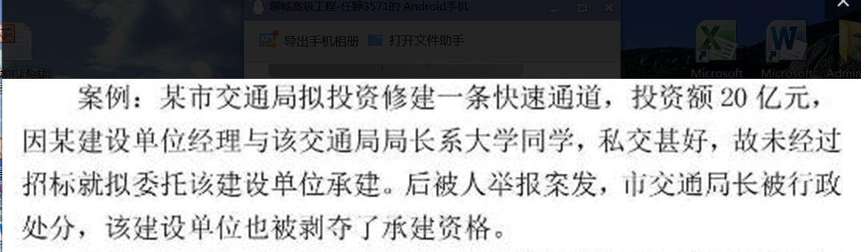
阅读案例思考
关系好 ？招标 ？被举报被处分 ？剥夺承建资格？

Slide 3
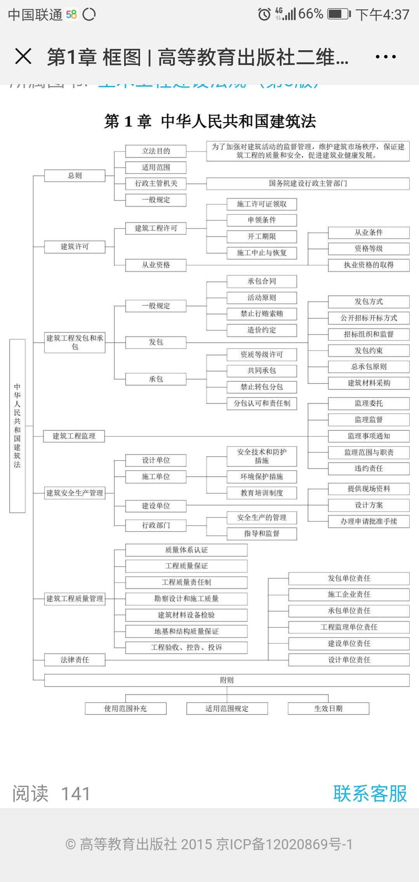
P
15框图

Slide 4
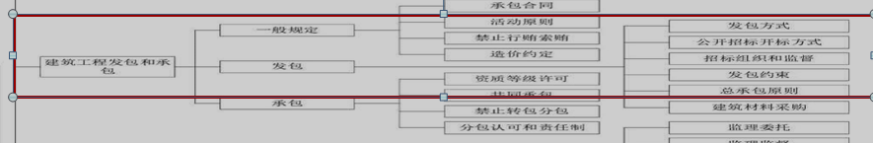

Slide 5
工程建设主要环节
的法律法规

Slide 6
第三章 工程建设招标投标法规
工程建设招标投标立法现状
工程建设项目招标范围和规模标准
工程建设项目招投标程序

Slide 7
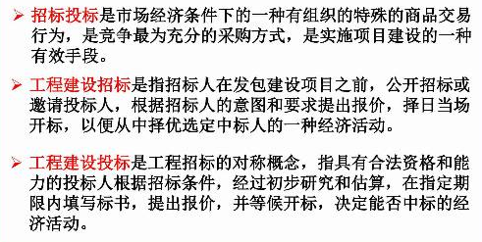
3.1 工程建设招投标法规立法现状

Slide 8
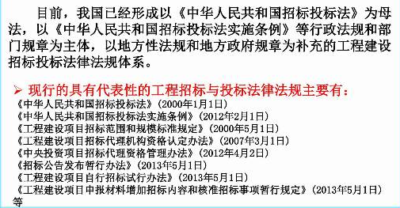
3.1 工程建设招投标法规立法现状

Slide 9


Slide 10
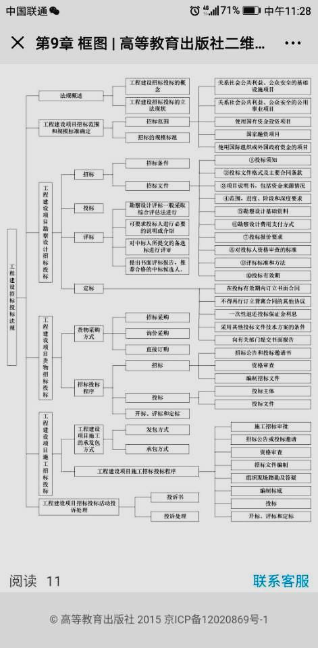
P
104框图

Slide 11
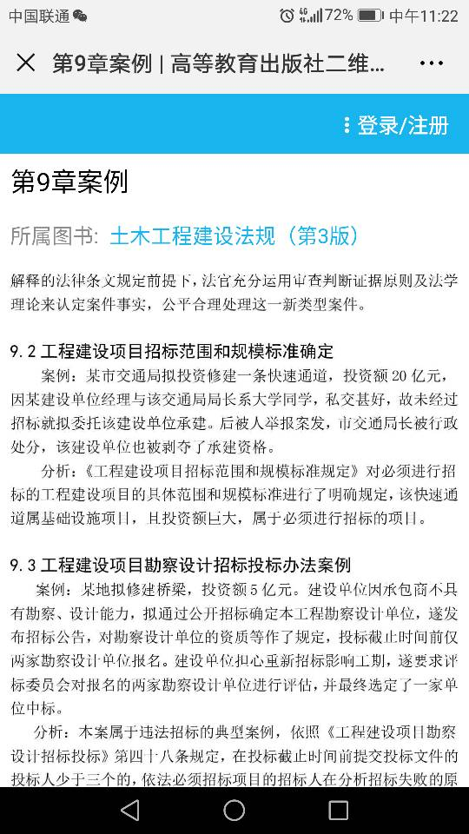
3.2 工程建设项目招标范围和规模标准
哪些工程项目必须进行招投标？

Slide 12
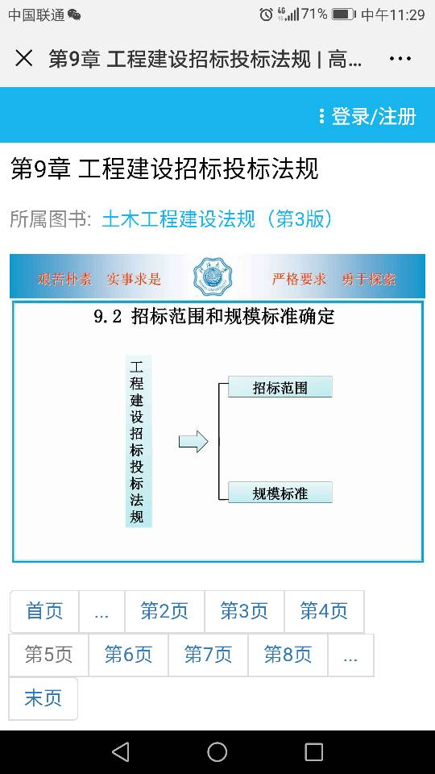
3.2 工程建设项目招标范围和规模标准

Slide 13
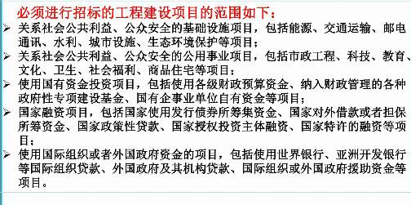
3.2 工程建设项目招标范围和规模标准

Slide 14
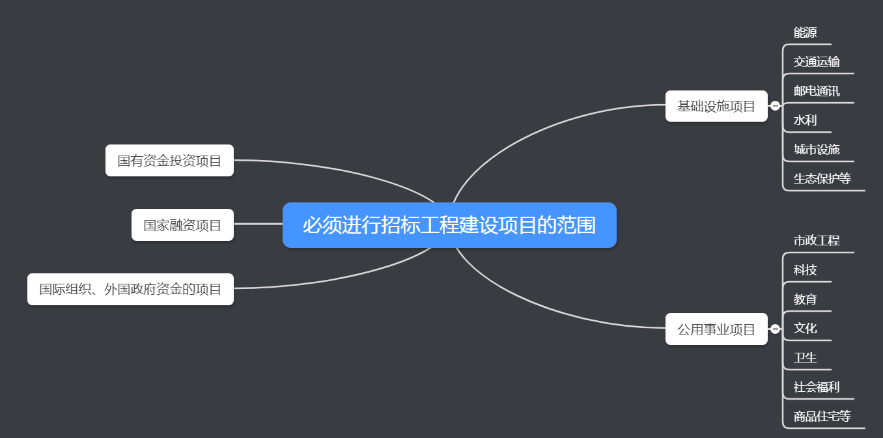
3.2 工程建设项目招标范围和规模标准

Slide 15
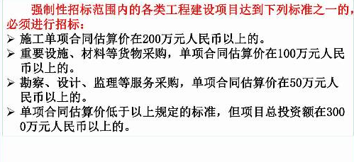
2018年新规：400万
200万
100万
3.2 工程建设项目招标范围和规模标准

Slide 16
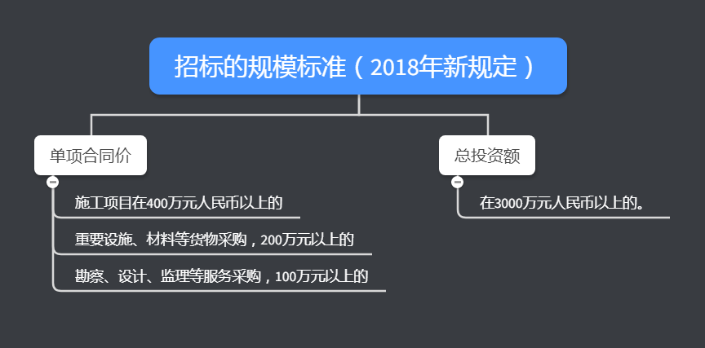

Slide 17
3.2 工程建设项目招标范围和规模标准

Slide 18
3.3 工程建设项目招投标程序
招标--投标--开标--评标--定标
工程项目建设方（招标人）
1.工程建设
项目招投标
参与方
招标代理机构
建筑施工单位（投标人）
评标委员会（评标专家）

Slide 19
3.3 工程建设项目招投标程序
邀请招标
招标发包
公开招标
2.工程建
设项目
发包方式
直接发包

Slide 20
公开招标
公开招标
是政府采购的主要采购方式
采购人
法定程序
发布招标公告
邀请所有潜在的不特定的供应商参加投标
采购人从中择优评选出中标供应商
与之签订政府采购合同
特点
1.公平、公正、公开、诚实信用
2.公开招标分为国内公开招标和国际公开招标。

Slide 21
邀请招标
范围：1.是涉及国家安全、国家秘密或者抢险救灾，适宜招标但不宜公开招标的;
2.是项目技术复杂或有特殊要求，或者受自然地域环境限制，只有少量潜在投标人可供选择的;
3.是采用公开招标方式的费用占项目合同金额的比例过大的自主决定采用公开招标还是邀请招标。
邀请招标
选择性招标，采购人选择供应商或承包商不能少于3家
向其发出招标邀请书，邀请他们参加投标竞争，从中选定中标供应商的一种采购方式。
注意事项
1.国家重点建设项目的邀请招标，应当经国家国务院发展计划部门批准;地方重点建设项目的邀请招标，应当经各省、自治区、直辖市人民政府批准。
2.邀请招标应当向3个以上具备招标项目资格能力要求的特定的潜在投标人发出投标邀请书。

